Slide 1
2.2.2. Типы вагонов и их конструктивные схемы
Вагоны для открытых работ разделяют:
по условиям эксплуатации: на вагоны общей сети железных дорог и вагоны промышленного транспорта, габариты и осевые нагрузки которых допускают обращение только на промышленных путях без выхода на общую сеть;
по типу конструкции: на крытые вагоны, открытые вагоны (полувагоны), платформы, цистерны и вагоны специального назначения;
по способу передвижению: перемещаемые локомотивами или имеющие собственные тяговые двигатели.

Slide 2
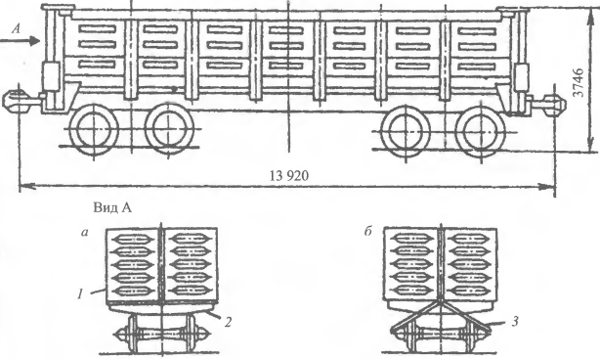
Универсальные полувагоны (гондолы) применяют для транспортирования легких мелкокусковых полезных ископаемых на внешнюю сеть потребителю и на обогатительную фабрику. Кузов такого вагона имеет вертикальные стенки и горизонтальный пол.

Slide 3
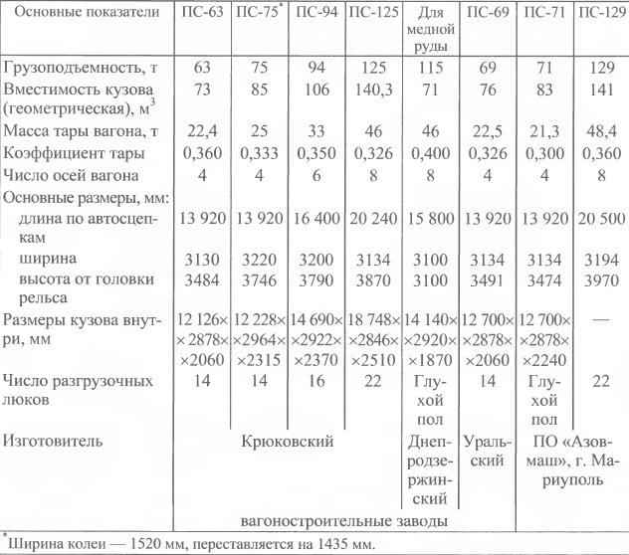
Универсальные полувагоны могут и не иметь люков для разгрузки (полувагоны с глухим, несаморазгружающимся кузовом).

Slide 4
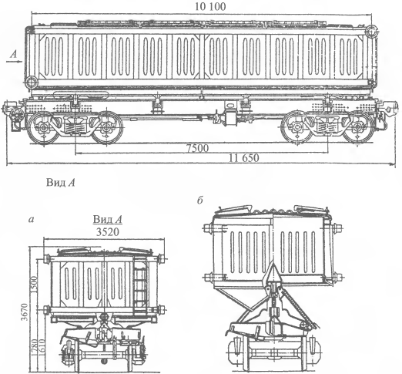
Для упрощения выгрузки материала находят незначительное применение полувагоны с подъемным кузовом.

Slide 5
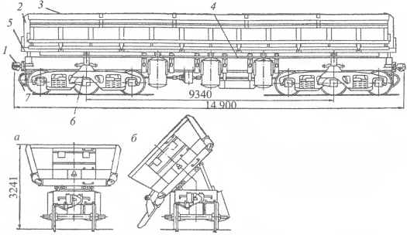
Вагоны-самосвалы (думпкары) – вагоны, разгружаемые наклоном кузова в сторону при одновременном опускании или поднятии борта, а комбинации этих двух движений.

Slide 6
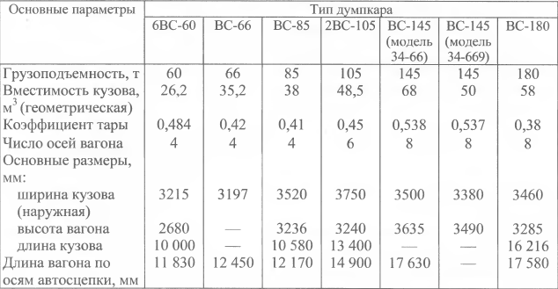
Калининградским вагоностроительным заводом в разное время выпускались думпкары грузоподъемностью 60, 66, 85, 105, 145 и 180 т.

Slide 7
Большое распространение на карьерах получил вагон-самосвал 2ВС-105, предназначенный для перевозки рыхлых и скальных пород и руд насыпной плотностью от 2 до 2,2 т/м³ при погрузке экскаваторами с ковшом вместимостью до 8 м³.
Вагон-самосвал ВС-145 (модели 34-66 и 34-669), выпускавшийся Калининградским вагоностроительным заводом, предназначен для перевозки горной массы насыпной плотностью 1,7 т/м³ при погрузке экскаваторами с ковшом вместимостью 12,5 м³.

Slide 8
Вагон-самосвал ВС-180, также выпускавшийся Калининградским вагоностроительным заводом, предназначен для перевозки мягких и скальных пород и руд насыпной плотностью 1,75-2,25 т/м³ при погрузке экскаваторами с ковшом вместимостью до 12,5 м³.
Думпкары с подъемным бортом при разгрузке образуют щель (между поднявшимися бортами и наклонным днищем кузова) сравнительно ограниченных размеров, что может привести к застреванию крупных глыб и вызвать поломки бортов.

Slide 9
Калининградским вагоностроительным заводом выпускался думпкар с подъемным при разгрузке бортом ВС-50 для легких условий эксплуатации.

Slide 10
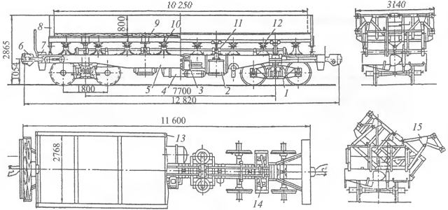

Slide 11
Думпкары с комбинированным бортом обладают эксплуатационными преимуществами думпкаров с опрокидывающимся бортом, но имеют большую устойчивость, благодаря этому допускаются повышенные значения удельного объема кузова.

Slide 12
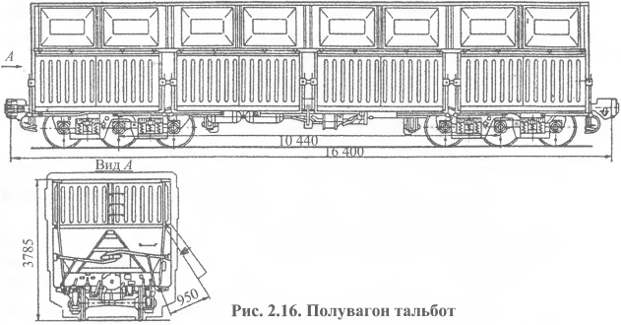
Саморазгружающиеся вагоны типа тальбот имеют седлообразное дно и крышки в боковых бортах, закрывающие разгрузочные люки.

Slide 13
Государственное унитарное предприятие ПО «Уралвагонзавод» выпускает вагоны-хопперы грузоподъемностью 68-74,5 т для минеральных удобрений.

Slide 14
Платформы (грузоподъемность 63, 90 т) используются на карьерах для доставки материалов, оборудования, при укладке звеньев пути кранами.
Находят применение на карьерах и вагоны узкой колеи: четырехосные полувагон ТСВ-6 и вагон-самосвал УВС-22 (модель 47-641).

